Slide 1

30、我是什么
第二课时

Slide 2

我会认
piāo fú
báo zi
ɡuàn ɡài
飘 浮
雹 子
灌 溉
jī qì
zhuānɡ jià
机 器
庄 稼

Slide 3
bào zào
wēn hé
暴 躁
温 和

Slide 4
yān mò
chōnɡ huǐ
zāi hài
淹 没
冲 毁
灾 害

Slide 5
bào zào
wēn hé
暴 躁
温 和

Slide 6

大家好，我是水娃娃！
温和
有时候我很（ ），有时候我很（ ）。我做过许多好事，（ ），（ ），（ ）。我也做过许多坏事，（ ），（ ），（ ）。人们想出种种办法管住我，让我（ ），（ ）。
暴躁
灌溉田地
发动机器
帮助人们工作
淹没庄稼
冲毁房屋
给人们带来灾难
光做好事
不做坏事

Slide 7
读一读第三自然段，思考：
水娃娃平时在哪里？
它们在干什么？

Slide 8
水娃娃平时在哪里？
它们在干什么？
池子
散步
小溪
奔跑
我在
江河
睡觉
海洋
跳舞
唱歌
开大会

Slide 9
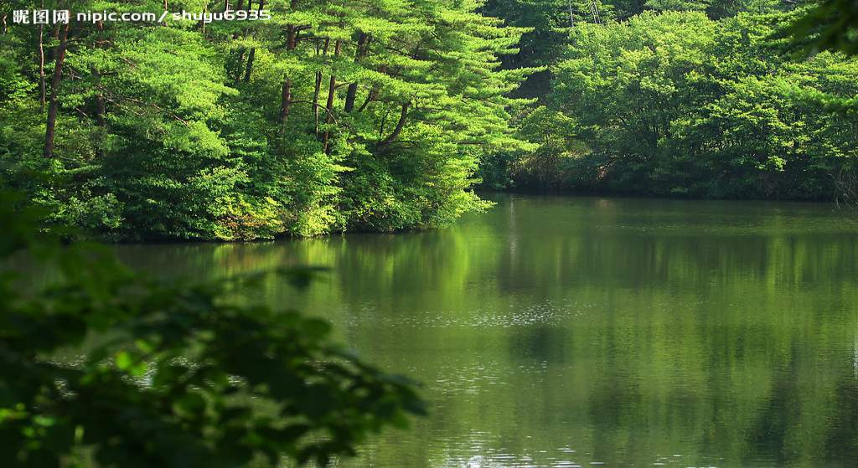
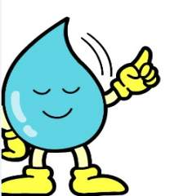
我在池子里睡觉

Slide 10
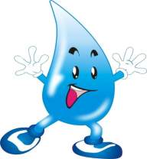
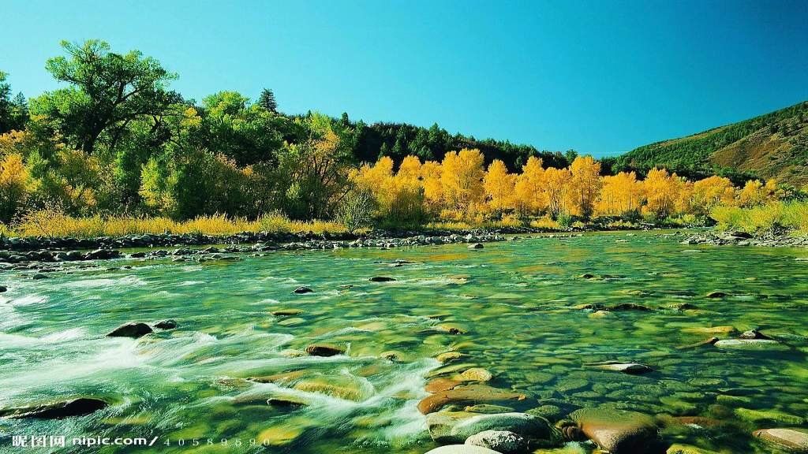
在小溪里散步

Slide 11
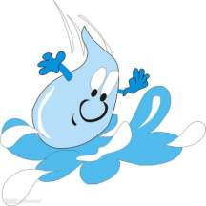
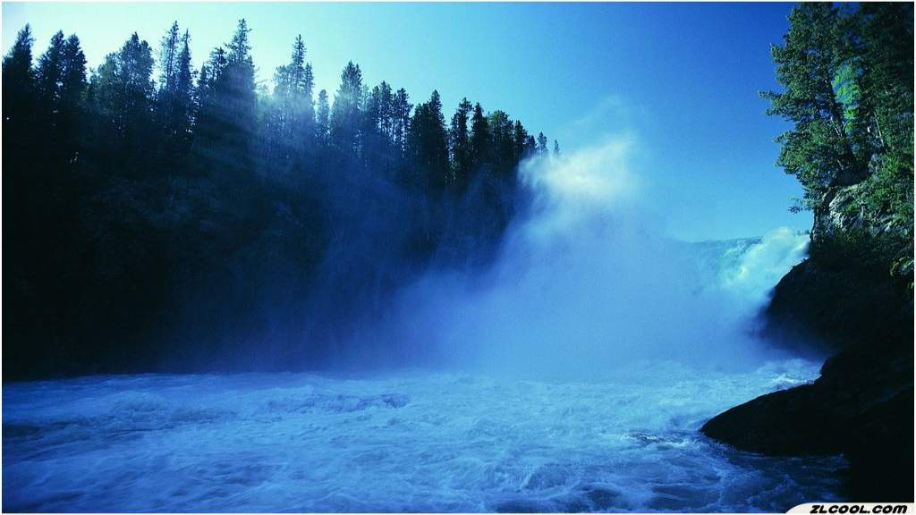
在江河里奔跑

Slide 12
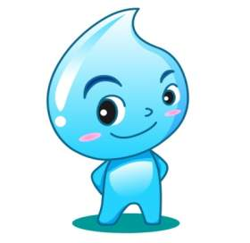
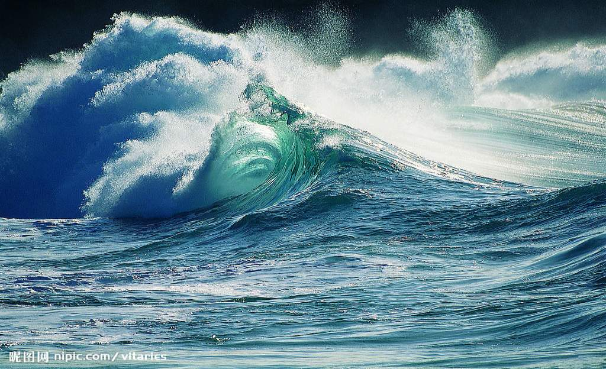
在海洋里跳舞，唱歌，开大会

Slide 13
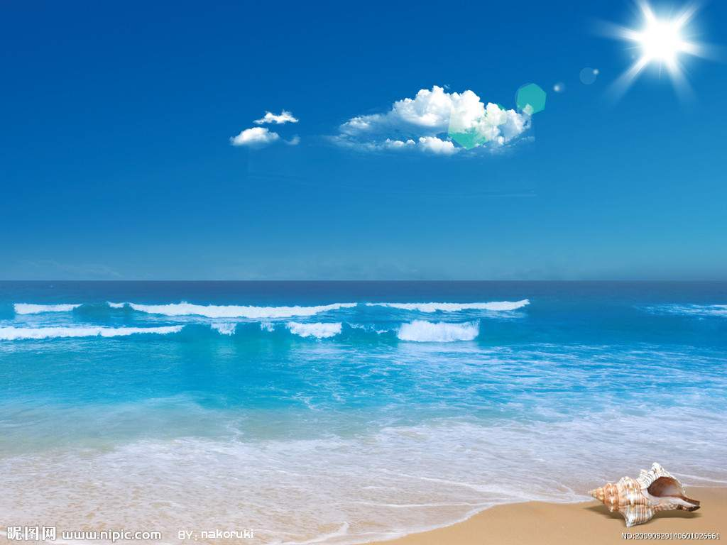
我会读
平常我在池子里睡觉，在小溪里散步，在江河里奔跑，在海洋里跳舞，唱歌，开大会。
照样子，说一说
我在 ，在 ，在 。

Slide 14

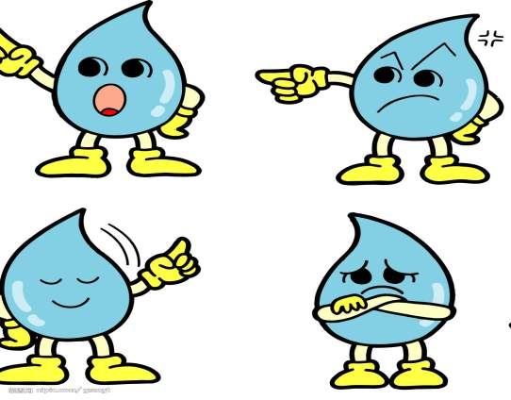
我是小小魔术师

Slide 15
小朋友，从刚才的动画中，你们看出我都能变成什么呢？
我还能变成什么？
我是怎么来到你们身边的？请小朋友们自由朗读课文1、2自然段，细心地找一找吧！

Slide 16
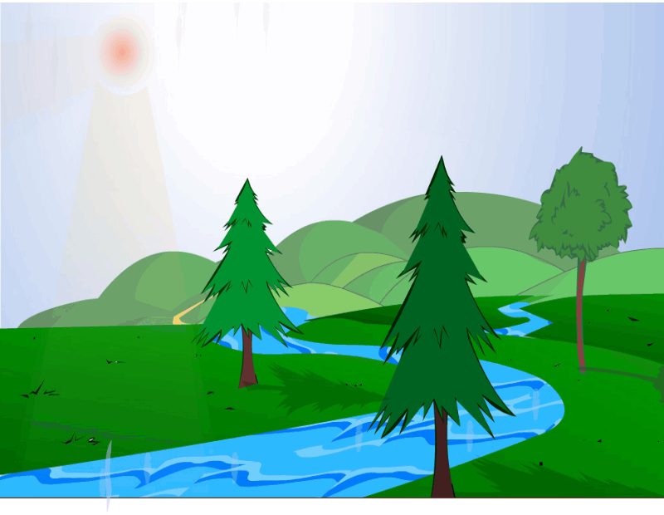
我会变。太阳一晒，我就变成汽。

Slide 17
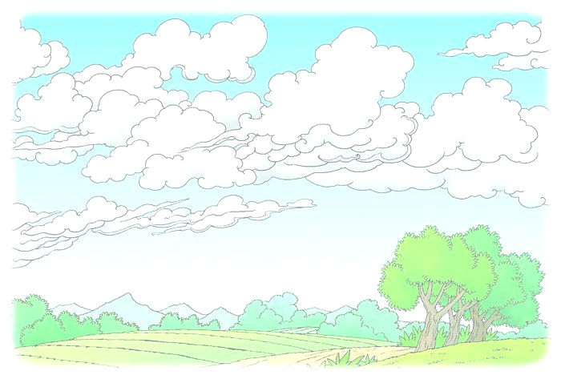
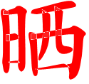
太阳一 ， 我就变成汽。
防晒
晒伤
风吹日晒
日晒雨淋

Slide 18
升到天空，我又变成无数
极小极小的点儿，连成一片，在空中飘浮。

Slide 19
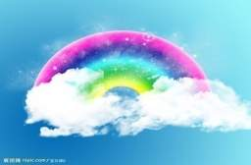

我是爱美的云宝宝
有时候我穿着白衣服

Slide 20

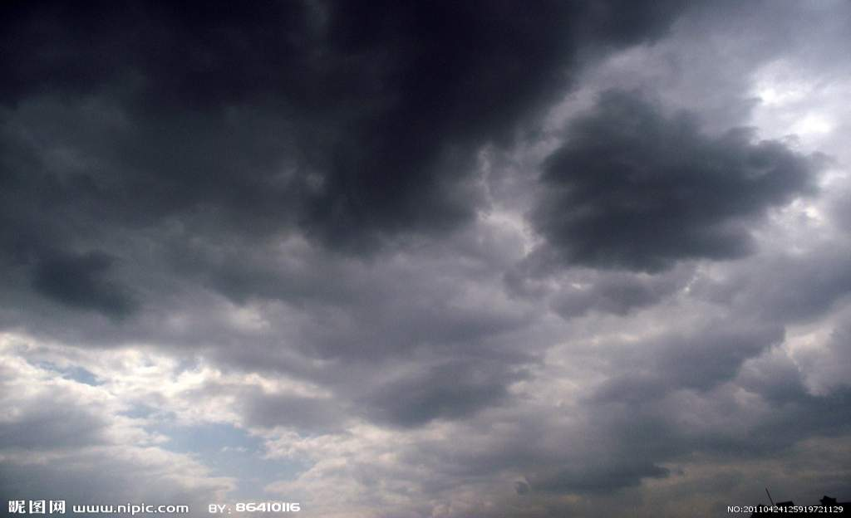
有时候我穿着黑衣服

Slide 21
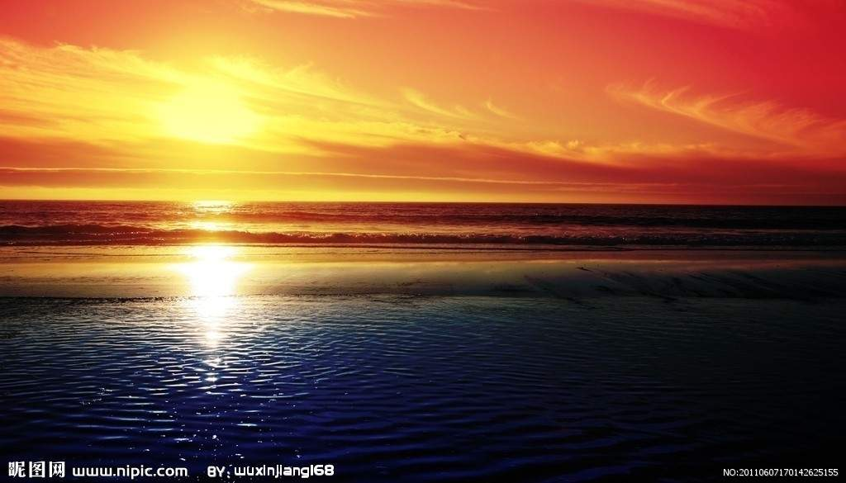
早晨和傍晚，我又把红袍披在身上。

Slide 22

有时候我穿着白衣服，有时候我穿着黑衣服，早晨和傍晚我又把红袍披在身上。

Slide 23
？

Slide 24

冷风
云碰到冷风会发生什么事呢？
读一读第二自然段，从中找到答案做上记号，并且把表示动作的字用着重号标出来。

Slide 25

我在空中飘浮着，碰到冷风，就变成水珠落下来。人们就管我叫“雨”。有时候我变成小硬球打下来，人们就管我叫“雹子”。到了冬天，我变成小花朵飘下来，人们又管我叫“雪”。
水珠
落
雨
小硬球
打
雹子
小花朵
飘
雪
落
打
飘

Slide 26
飘浮着
冷风
我在空中 ，碰到 ，就变成
落下来。人们就管我叫“ ”。有时候我变成 打下来，人们就管我叫“ ”。到了冬天，我变成 飘下来，人们又管我叫“ ”。
水珠
雨
小硬球
雹子
小花朵
雪

Slide 27
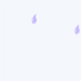


落
变成水珠（ ）下来，叫“雨”。
打
变成小硬球（ ）下来，叫“雹子”。
飘
变成小花朵（ ）下来，叫“雪”。

Slide 28

可爱的雨点落下来，落在……，……。

Slide 29

雹子

Slide 30
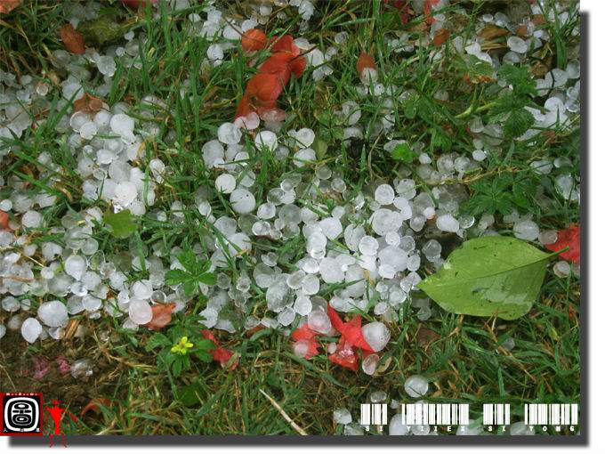
硬硬的雹子打下来，打在……，……。

Slide 31
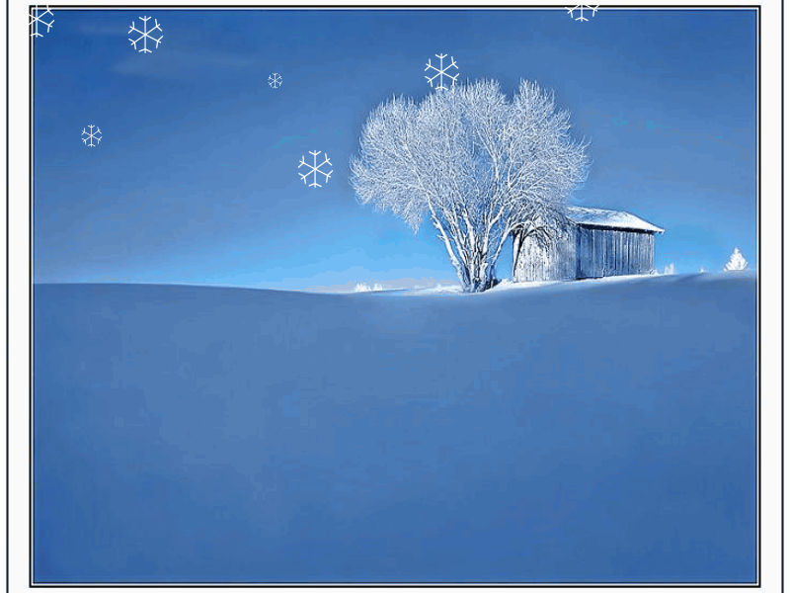
洁白的雪花飘下来，飘在……，……。

Slide 32
我会说
聪明的小朋友们，你们知道，我还能变成什么吗？

Slide 33

晚上，我变成可爱的小水珠，
躺在绿叶姐姐身上睡觉。
人们管我叫——
露
清晨，我变成神秘的青纱，
遮住了你的眼睛。
人们管我叫——
雾
秋天，我变成晶莹的小冰花，
盖在稻田上。
人们管我叫 ——
霜

Slide 34
我会说
细心的小朋友们，你们发现，生活中哪些情况需要用到水呢？学了这一课，你学懂了什么呢？

Slide 35
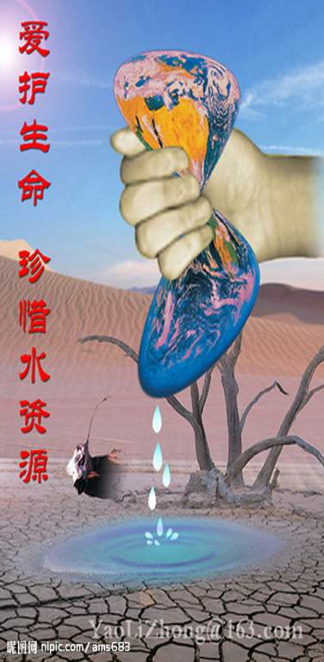

节水爱水
人人有责

Slide 36
谢谢！

